Slide 1
Levensloopbaan en Werkgeluk
Welkom!
Maurice Vermunt
Directeur|eigenaar LDC en AD assist

Slide 2
Verwondering…

Slide 3
Blijdschap…

Slide 4
Een impulsje van geluk…

Slide 5
Lekker Happy wezen
Happy blij zijn met je leven overall
Werkgeluk positief en blij op én met je werk
Levensloopbaan je bent meer dan je werk
Maurice Vermunt | LDC maurice.vermunt@ldc.nl

Slide 6
Inspiratiesessie LDC
Ken je deze functie? Chief Happiness Officer
Een Chief Happiness Officer (CHO) heeft als belangrijkste taak ervoor te zorgen dat werknemers zich prettig voelen op de werkvloer.
Het beroep van CHO is ontstaan uit het toenemende besef dat werkgeluk een belangrijke voorwaarde is voor het leveren van prestaties op het werk.
Onderzoeken: medewerkers die happy zijn met hun werk blijven langer bij je organisatie en zijn minder vaak ziek.
De productiviteit van gelukkige organisaties is hoger.

Slide 7
https://worlddatabaseofhappiness.eur.nl/

Slide 8
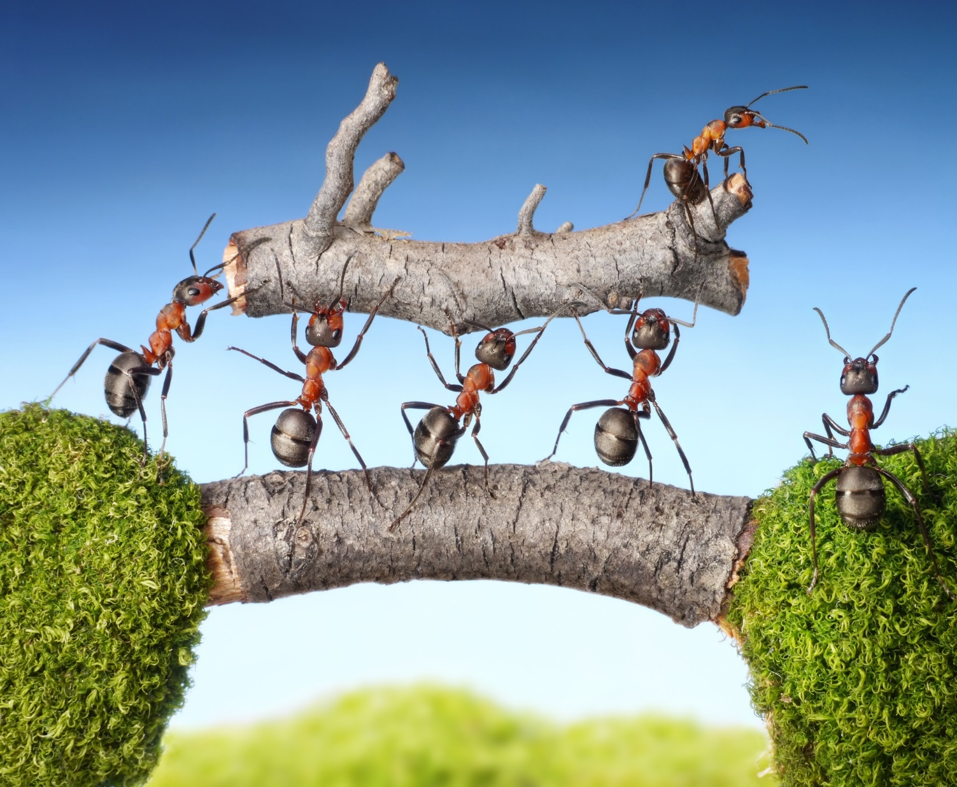
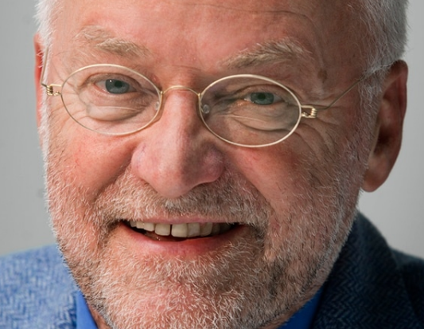
Mensen zijn als dieren….
Drukke mensen zijn gelukkiger…
Prof. dr. Ruut Veenhoven (79)
emeritus hoogleraar sociale condities in menselijk geluk

Slide 9
Gelukkige feitjes
“Gemiddeld zijn drukke mensen gelukkiger dan slome mensen”
Beweeg
Leef met een doel (gevangene)
Identificeer negatieve gedachten
Geluk: een mindset? (Alice Herz-Holocaust-110 jaar)
Glimlach tegen jezelf (of eet chocola)
Doe werk wat past, laat je coachen https://joshbersin.com/2022/07/new-research-shows-that-certain-hr-capabilities-drive-revenue-growth/
Als je eet, eet dan… Als je wandelt… LDC webinar mindfulness – Mindfit William Hoeck
Notes:
Alice: Alice moest haar 72-jarige moeder naar het deportatiecentrum brengen. Ze namen daar afscheid en Alice zag haar vertrekken, wetende dat ze op weg was naar een zekere dood. Later kwamen ze zelf in een concentratiekamp waar ze piano speelde. Haar man werd later overgebracht naar Auschwitz. Toen ze afscheid namen zei hij tegen haar: “Meld je nergens vrijwillig voor aan.” Een paar dagen later vroegen de nazi’s om ‘vrijwilligers’ die herenigd wilden worden met hun man. Alice herinnerde zich het advies van Leopold en ging niet op het aanbod in, waardoor ze haar eigen leven redde. Alice zei altijd dat het moeilijkste deel van de ervaring was om haar zoon met honger te zien. Om het goed te maken probeerde ze altijd een glimlach op haar gezicht te houden. Het was een schok voor Raphael toen zijn vader weg moest uit Theresien. Vanaf die dag vroeg ik me af hoe ik hem zonder haat kon laten opgroeien. Want haat brengt alleen maar haat voort. Ik wilde niet dat mijn jongen de rest van zijn leven zou haten. Hij was als cellist erg populair in Duitsland. Hij verweet de Duitsers niets. Een paar jaar voor zijn dood heeft hij een autobiografie geschreven waarin hij me expliciet dankt dat ik hem geen haat opgelepeld heb. Nee, ik haat niet. Ik heb nooit een woord van haat tegenover het nazi-regime geuit. Geen woord.’

Slide 10
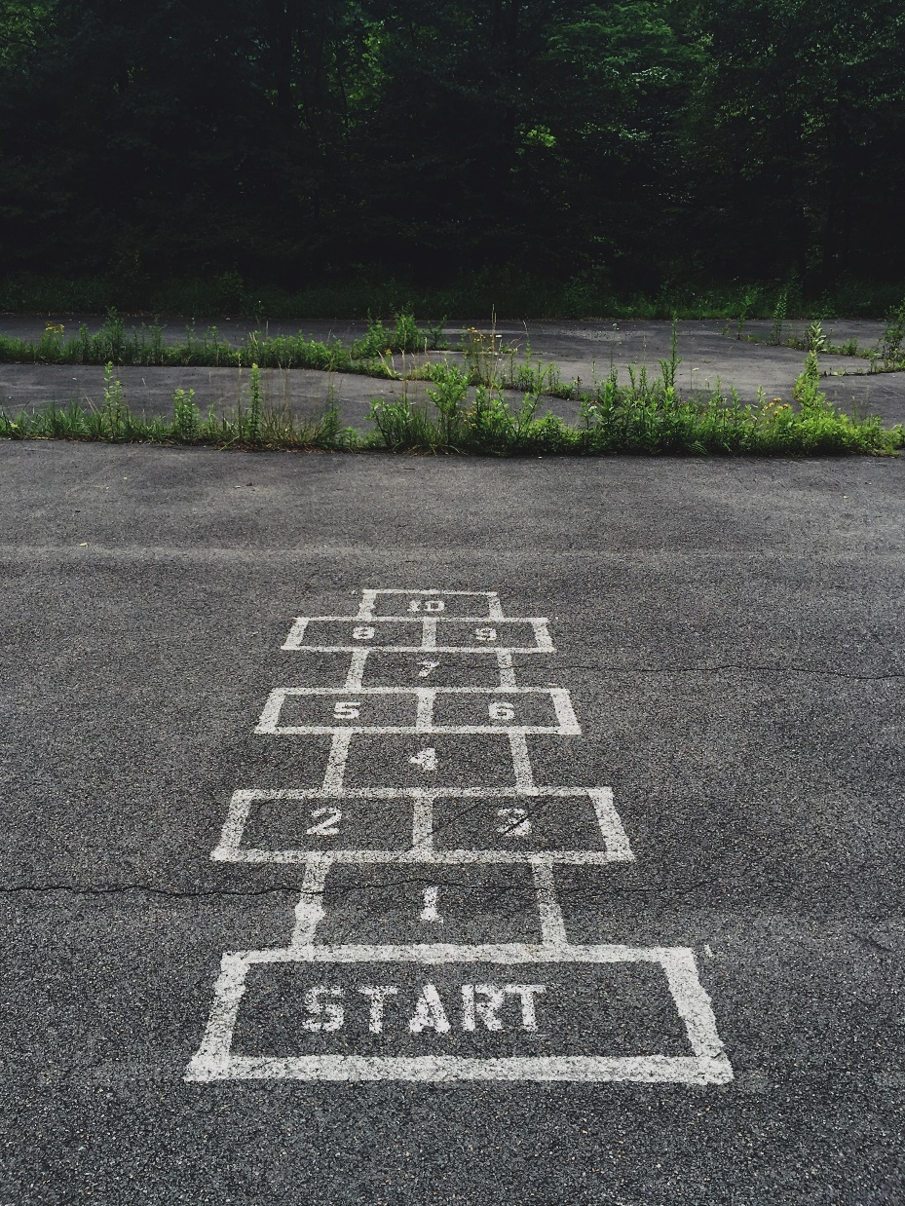
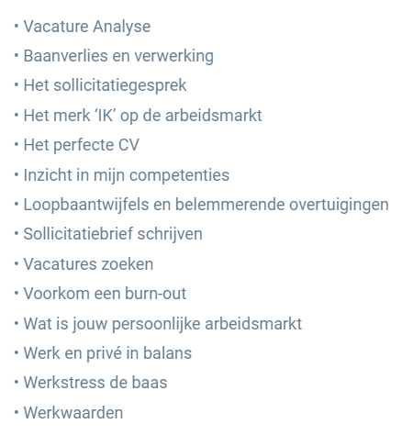
E-learning

Slide 11
Levensloopbaan
LoopbaanPro Live 19 april 2022
Tafelgesprek over de levensloopbaan
door Ester Leibbrand, Maurice Vermunt en Lars Scheurer

Slide 12
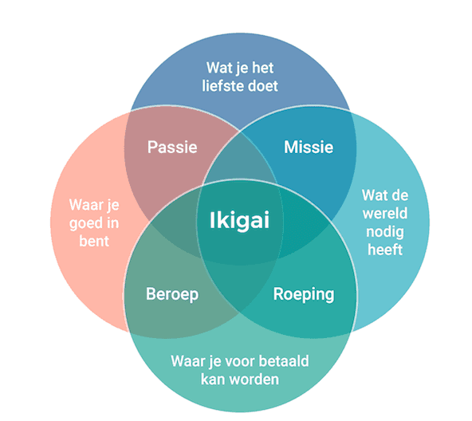
Ikigai NOLOC ZIN 360: https://www.noloc.nl/nieuws/2021/11/19/ZIN360-een-terugblik

Slide 13
Levensvoldoening
Levensvoldoening blijkt meestal meer bepalend voor arbeidsproductiviteit dan tevredenheid met je werk
De jongste generatie…..
Notes:
Tegenwoordig werken vier (en soms al vijf!) generaties samen op de werkvloer. Over de jongste generatie, de zogenoemde millennials (geboren tussen 1985 – 2000), zijn nogal wat klachten. Een generalisatie over ‘de millennial’ is dan al snel onoverkomelijk. Deze generatie zou verwend en lui zijn en vooral willen gaan voor het eigen geluk. Iets wat bijvoorbeeld opvalt is hun ongeduld om snel promotie te maken, hun behoefte aan vrij indelen van hun werktijden en een bijdrage willen leveren aan een mooiere wereld. Waarden die niet altijd corresponderen met wat hun leidinggevende verwacht van zijn/haar medewerkers. Logisch dat we daarom zoekend zijn in hoe we met deze nieuwe generatie om kunnen gaan.

Slide 14
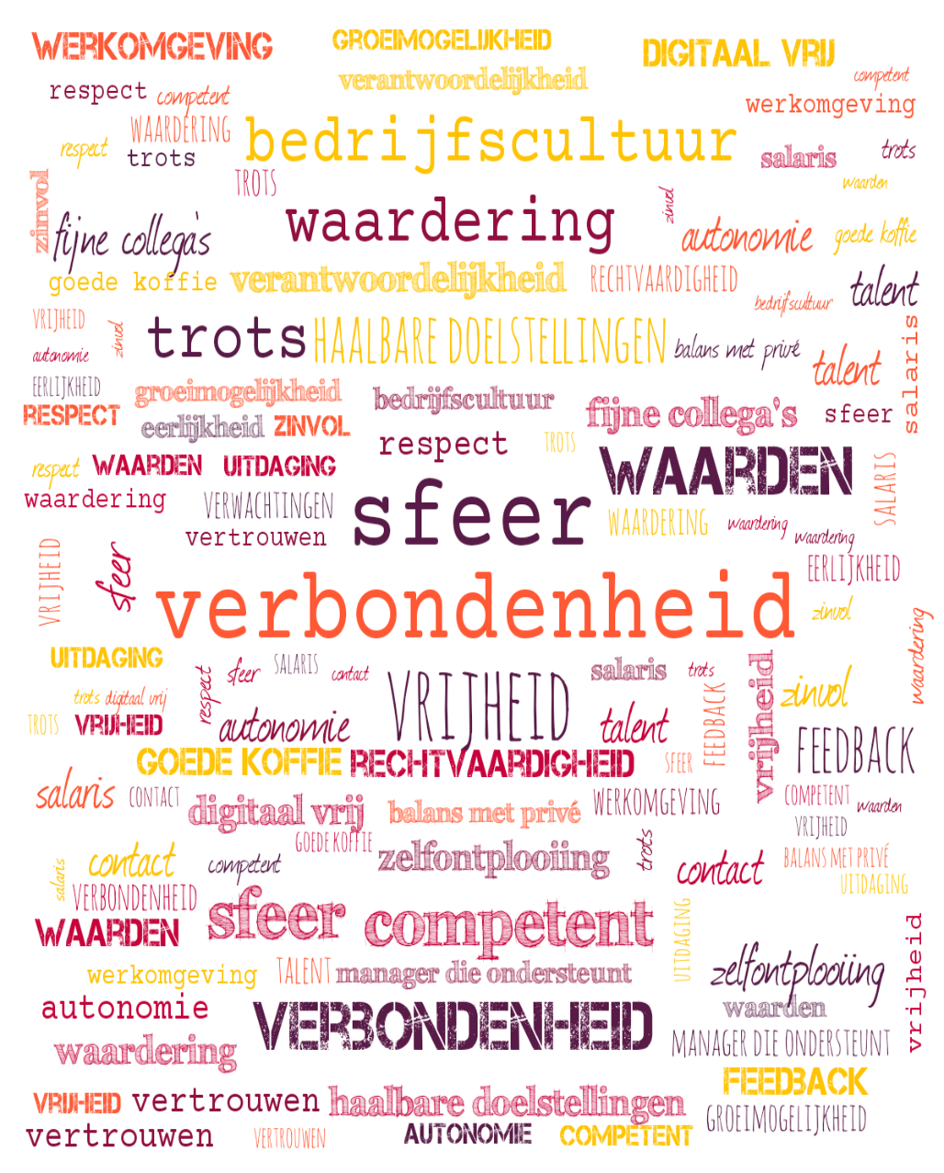
Drijfveren
Drijfveren
Eat, sleep, work, repeat
Eat, sleep, work, repeat

Slide 15
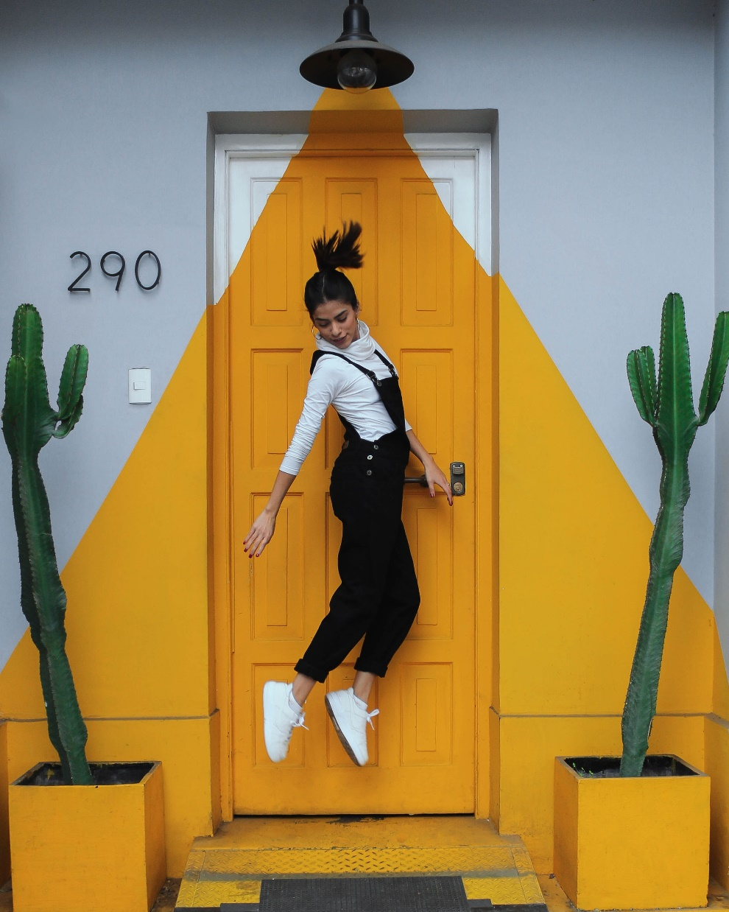
Happy werkscan
Een korte scan die antwoord geeft op de vraag: “zit je nog lekker in je werk?”
Brengt structuur in ambities, verwachtingen, zelfkennis, concrete plannen en vage ideeën.
Werk Stress Indicator
Een korte scan die ontevredenheid, stress en burn out verschijnselen signaleert.
Tevreden met werk of stressy?

Slide 16
Cope2Work
Gezonde mensen willen heel veel….
Persoonlijke effectiviteit
hoe ga je om met lastige situaties?
Persoonlijke stevigheidrobuustheid, stressbestendigheid

Slide 17
Voorspeller van geluk
De krachtigste voorspeller van geluk is……
Je gezondheid…
Prof. dr. Ruut Veenhoven (79), emeritus hoogleraar sociale condities in menselijk geluk

Slide 18
DIX

Slide 19
Vitaal vakmanschap
Kwalificatieveroudering en mentaal pensioen.
Meet mentale pensionering op individueel en organisatieniveau.
Programma via gecertificeerde aanbieders.

Slide 20
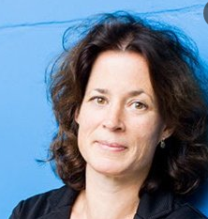
‘Geluk is niet gewoon’
Omgeving en genen zijn bepalend voor je geluksgevoel.
Je kunt hier wel wat in winnen, maar je maakt van een 3 geen 8
‘Geluk is niet gewoon’
Omgeving en genen zijn bepalend voor je geluksgevoel
Je kunt hier wel wat in winnen, maar je maakt van een 3 geen 8
Prof. dr. Meike Bartels
hoogleraar Genetics and Wellbeing
VU Amsterdam

Slide 21
Webinar gemist
Ga ff lekker doen wat je leuk vindt!

Slide 22
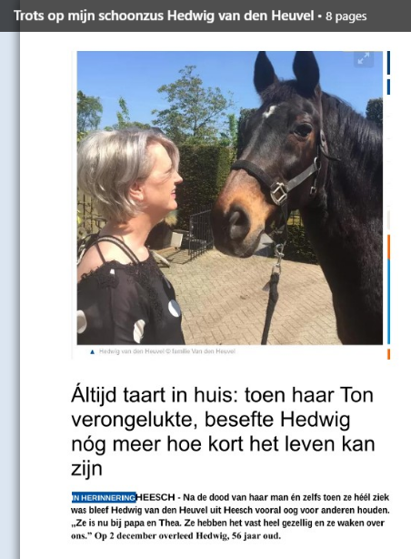
Wat wil ik je meegeven?
Strooi geen meningen maar zo veel mogelijk glimlachjes
Ga naar de opera (of iets anders buiten jouw comfortzone ☺)
Beweeg
Doe vaker asociaal: geef!
Bedank!
Count your blessings, wat vond je vandaag het aller-aller…!
Altijd taart

Slide 23
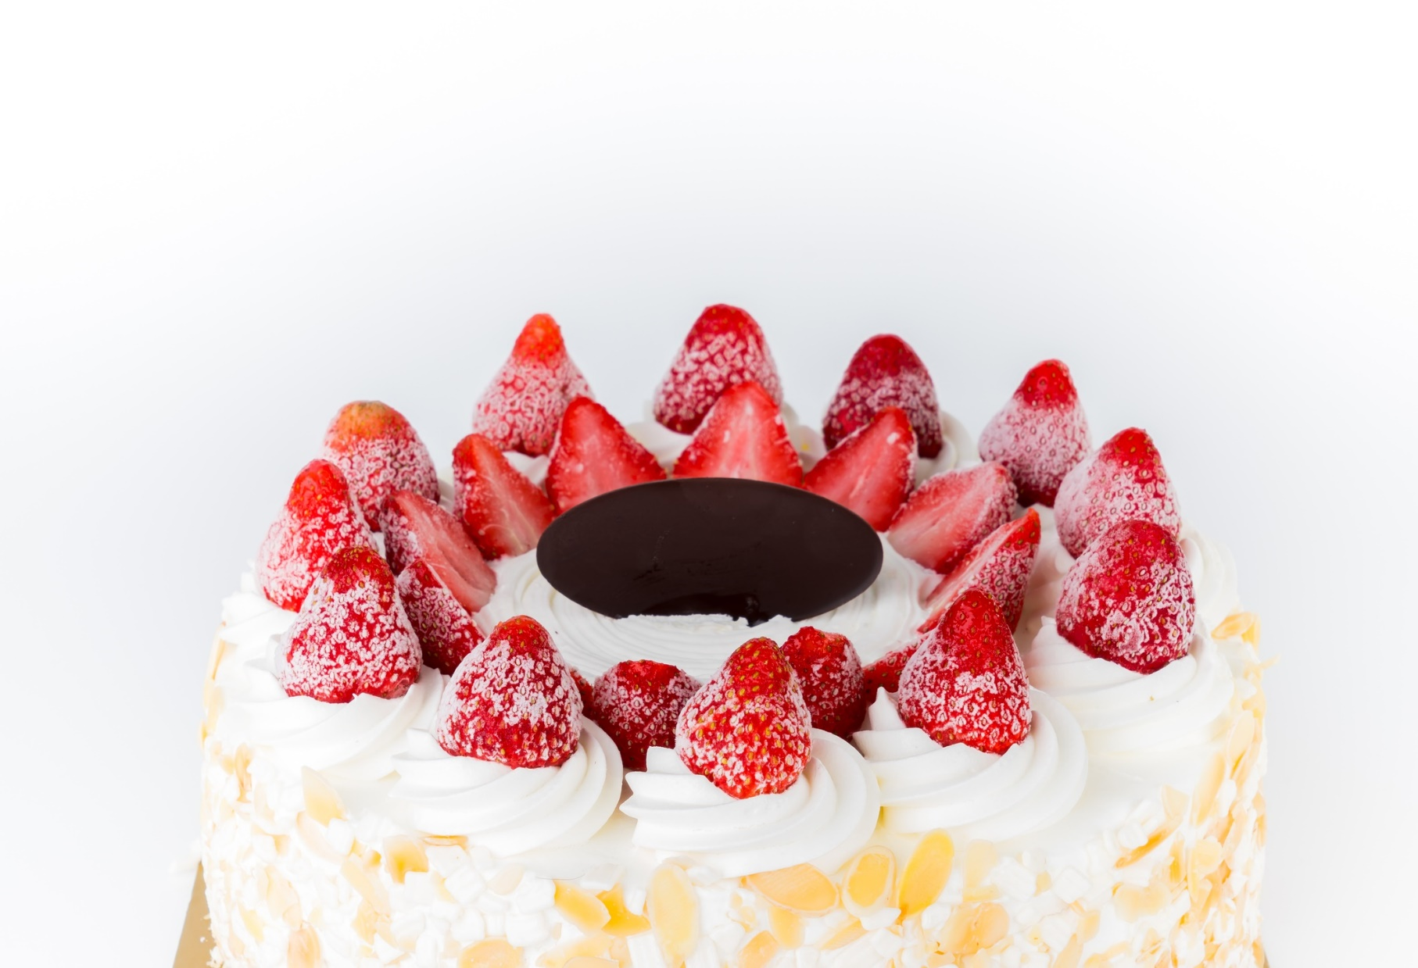
Don’t Worry, Try to Be Happy
Check: blij naar je werk.nl voor gratis tests

Slide 24
Team LDC
info@ldc.nl
058 233 47 47
Maurice Vermunt
maurice.vermunt@ldc.nl
06 547 505 40

